Slide 1
«Український кондотьєр» Дмитро Байда-Вишневецький

Slide 2
Кондотьєри (від італ. condotta — договір про найм на військову службу) — в Італії XIV—XVI ст. керівники військових загонів (компаній), що перебували на службі у міст-комун і государів, і що складалися в основному з іноземців

Slide 4
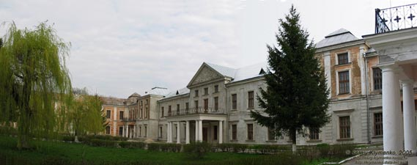
Вишнівець. Палац Вишневецьких
(пам`ятка архітектури початку XVIII ст.).

Slide 5
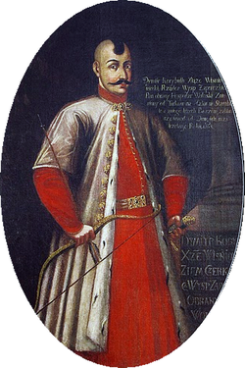

Slide 7
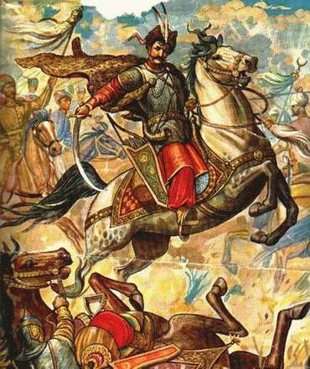

Slide 8
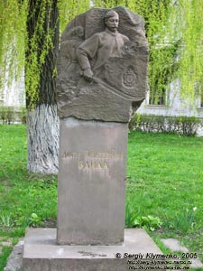
Вишнівець. Пам'ятник Дмитру Вишневецькому (Байді) перед Вишневецьким палацом.

Slide 9
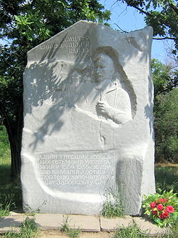
Пам'ятник Вишневецькому на Хортиці

Slide 10
Монета Дмитро Вишневецький

